Slide 1
Игровой проект Использование фольклора в формировании культурно-гигиенических навыков у детей младшего дошкольного возраста. “Водичка, водичка, умой мое личико”
Воспитатель МБДОУ № 107
Вылигжанина С.А.
Кемерово 2013г.

Slide 2
Вид проекта: Познавательно – игровой. Тип проекта: Долгосрочный(июнь-сентябрь-2013) Проблема: Низкий уровень освоения детьми культурно-гигиенических навыков Цель проекта: Формирование культурно-гигиенических навыков в игровой форме через использование в воспитательно-образовательном процессе устное народное творчество. Задачи проекта: Учить детей с небольшой помощью взрослого мыть руки, ухаживать за своим внешнем видом, вещами, игрушками. Актуальность проекта: Активная помощь детям в освоении соответствующих возрасту умений. Воспитание культурно гигиенических навыков и навыков самообслуживания.

Slide 3
Ожидаемые результаты. Повышение уровня освоения культурно-гигиенических навыков. Эмоциональная отзывчивость в процессе применения практических умений. Гипотеза: С самого рождения купание и игры с водой становятся любимым занятием детей. Поэтому во время любых водных процедур для лучшего усвоения и развития речи, памяти, слуха, ритма на помощь приходят потешки, приговорки, пословицы, стихи, загадки, сказки. Все это помогает знакомить ребенка с окружающим миром. Предмет исследования: Фольклор. Объект исследования: является устное творчество. Проект адресован детям дошкольного возраста их родителям коллегам. База реализации проекта: МБДОУ№107 ясельная группа “Гномики”

Slide 4
ПОЯСНИТЕЛЬНАЯ ЗАПИСКА. Культурно-гигиенические навыки в значительной степени формируются в дошкольном возрасте, так как нервная система ребенка в высшей степени пластична, а действия, связанные с принятием пищи, одеванием, умыванием, повторяются каждый день, систематически и неоднократно. В детском саду у детей воспитываются: навыки по соблюдению чистоты тела, культуры еды, поддержания порядка в окружающей обстановке, а также правильных взаимоотношений детей друг с другом и со взрослыми. В процессе повседневной работы с детьми необходимо стремиться к тому, чтобы выполнение правил личной гигиены стало для них естественным, а гигиенические навыки с возрастом постоянно совершенствовались. Чтобы облегчить ребенку освоение новых навыков, необходимо делать этот процесс доступным, интересным и увлекательным. И делать это надо педагогически тонко, ненавязчиво. При этом воспитателю важно учитывать возрастную особенность детей 3-го года жизни - стремление к самостоятельности.

Slide 5
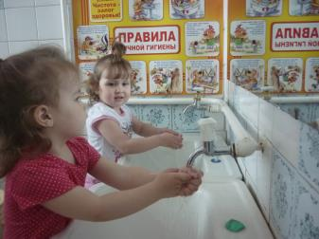
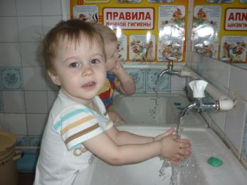
Введение
Культурно-гигиенические навыки – важная составная часть культуры поведения. Необходимость опрятности, содержания в чистоте лица, тела, прически, одежды, обуви, продиктована не только требованиями гигиены, но и нормами человеческих отношений.
Воспитание культурно-гигиенических навыков и навыков самообслуживания являются одним из важнейших направлений воспитательной работы в детском саду.

Slide 6
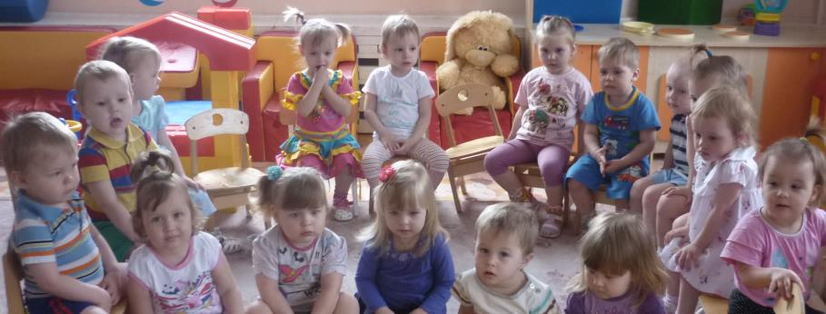
Главное условие –Обязательным условием формирования гигиенических навыков у детей, воспитания привычки к здоровому образу жизни является – единство требований со стороны воспитателя и семьи. Обязанность родителей – постоянно закреплять гигиенические навыки, воспитываемые у ребенка в детском саду.

Slide 7
Критерии оценки уровня сформированных культурно-гигиенических навыков у детей
1.Навыки мытья рук и личной гигиены включают умение:
-Мыть лицо, руки
-Закатать рукава;
- Взять мыло, намыливать до появления пены и смыть мыло;
- Сухо вытереть руки, аккуратно весить полотенце в свою ячейку;
-Пользоваться расческой;
-Пользоваться носовым платком.
2.Навыки опрятной еды включают умение :
-Правильное пользование столовой и чайной ложками, салфеткой;
-Не крошить хлеб;
- Пережевывать пищу с закрытым ртом;
- Не разговаривать с полным ртом;
-Тихо выходить по окончании еды из-за стола;
- Говорить спасибо, выходя из за стола.
3.Навыки снимания и надевания одежды в определенном порядке включают умение:
-Расстегнуть пуговицы, замок;
-Снять платье (рубашку, шорты);
-Аккуратно повесить;
-Снять обувь, надеть в обратной последовательности.

Slide 8
Формирование культурно-гигиенических навыков имеет три уровня: высокий, средний и низкий
Низкий уровень – формирование навыка вызывает сильные затруднения;
Средний уровень формирование навыка вызывает незначительные затруднения;
Высокий уровень - формирование навыка не вызывает затруднения.
Главным результатом при воспитании культурно-гигиенических навыков является овладение всеми навыками, характерными для младшего дошкольного возраста, которые являются основой для дальнейшего воспитания культурно-гигиенических навыков в среднем и старшем дошкольном возрасте.

Slide 9
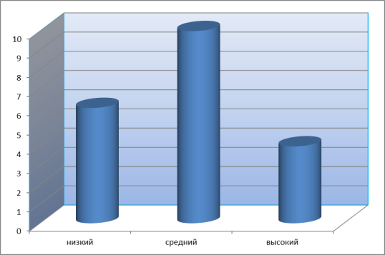
Вывод: как видно из диаграммы, у детей преобладает низкий уровень освоения культурно-гигиенических навыков. Дети не последовательны и не самостоятельны в действиях, многие не умеют, есть самостоятельно жидкую пищу. Игровой проект по воспитанию культурно-гигиенических навыков необходимо внедрить и реализовать.
Потешки, пословицы и поговорки, игры, которые вызывают доброжелательный смех детей, действуют на ребенка сильнее, чем замечания и наказания, способствуют установлению эмоционального контакта между детьми.

Slide 10
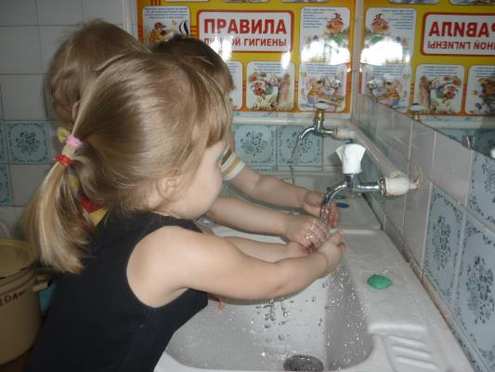
С помощью художественного слова повысить уровень владения культурно гигиеническими навыками у детей.
«Руки с мылом надо мыть,
Рукава нельзя мочить.
Кто рукавчик не засучит,
Тот водички не получит».

Slide 11
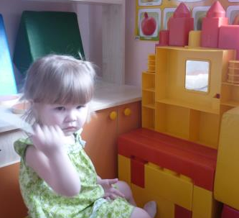
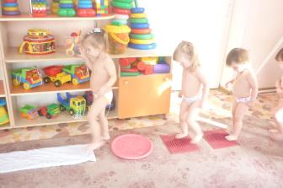
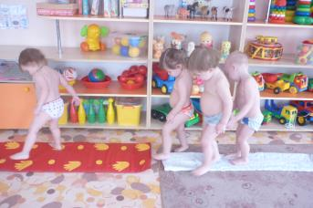
Мы проснулись, потянулись Чтобы сон ушел, зевнули Головой слегка тряхнули К крану побежали вместе Умывались и плескались Причесались, приоделись Не хотим мы больше спать Будем весело играть!

Slide 12
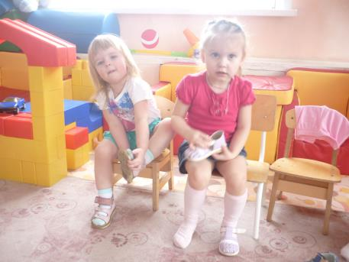
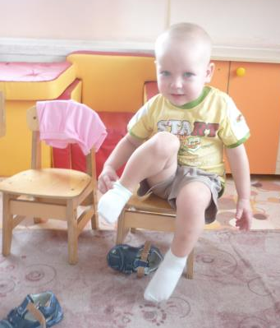
Паша у нас зайчик,
Зайчик - побегайчик!
Зайчик Паша – скок-поскок,
Подберет штаны, носок.
Свои вещи не теряет
И на место убирает.
Одеваемся мы быстро
Умываемся мы чисто.
Так опрятны, аккуратны!
Всем смотреть на нас приятно!

Slide 13
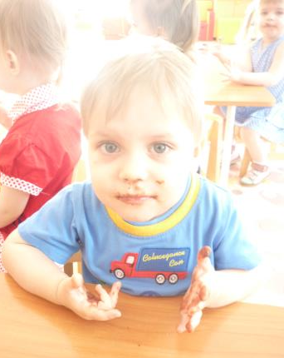
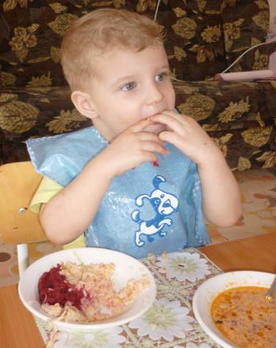
Супчик жиденький, Но питательный! Будешь худенький, Но пузатенький!
Куклу? Кормили.
Зайку? Кормили.
Мишку? Кормили
А Ваню? Забыли.

